Slide 2
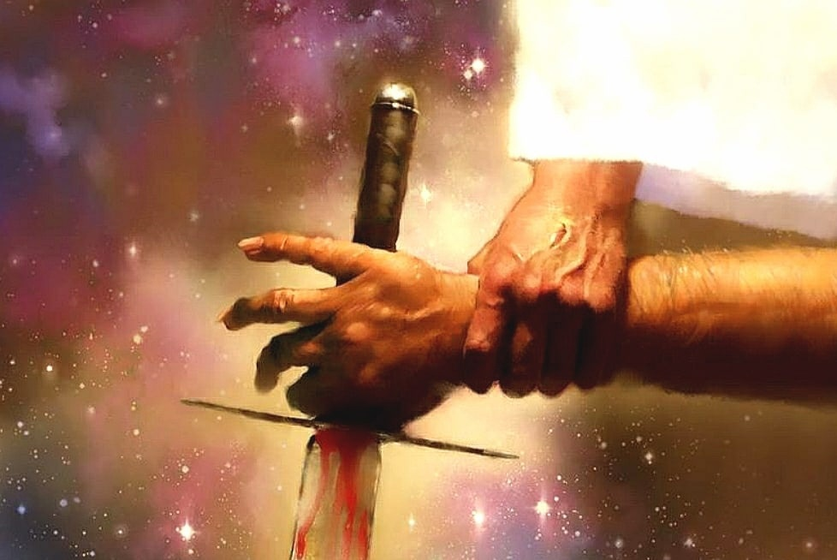
Para Memorizar
«No ha habido día igual ni antes ni después, en que el Señor escuchara la voz de un hombre, porque el Señor luchó por Israel»
(Josué 10: 14).

Slide 3
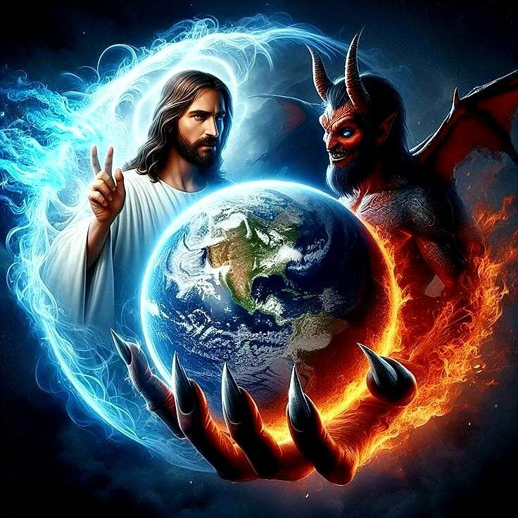
Enfoque del Estudio
Texto clave: : Josué 10:14. Para está semana estudiaremos: Josué 5:13–15; Isaías 37:16; Apocalipsis 12:7–9; Deuteronomio 32:17; Éxodo 14:13, 14; Josué 6:15–20. En esta semana, estudiaremos dos temas sobre la confrontación cósmica entre Dios y Satanás: 1) Las partes del conflicto; 2) La estrategia del conflicto.
No hay duda de que el libro de Josué es también un libro de guerra. Sin embargo, la participación directa de Dios en la conquista de Canaán afecta drásticamente la naturaleza de esta guerra, que algunos han llamado una guerra santa. Para aquellos que han sido tocados por el aguijón de la guerra, sin embargo, la combinación de “guerra” y “santa” puede ser especialmente problemática. Para muchos cristianos, empero, aún más desconcertante es la caracterización de Dios como un guerrero que no solo manda a los israelitas avanzar contra los cananeos y otros pueblos, sino que también lucha por ellos. Esta semana, intentaremos abordar este tema sensible y complejo.
La lección de esta semana se centra en la primera parte del enfoque. El gran conflicto entre el bien y el mal, que comenzó con la rebelión de Lucifer en el cielo, es un aspecto indispensable de la cosmovisión adecuada para tratar este asunto complicado. La participación de Dios en las guerras de Josué puede entenderse correctamente solo a la luz de Su participación en este conflicto más amplio. La comprensión correcta de este gran conflicto impacta en todas las doctrinas bíblicas. No es una exageración afirmar que el gran conflicto es la lente adventista más apropiada para interpretar este asunto y la Escritura en su conjunto. De hecho, la Biblia nos anima a emplear esta lente desde el principio...

Slide 4
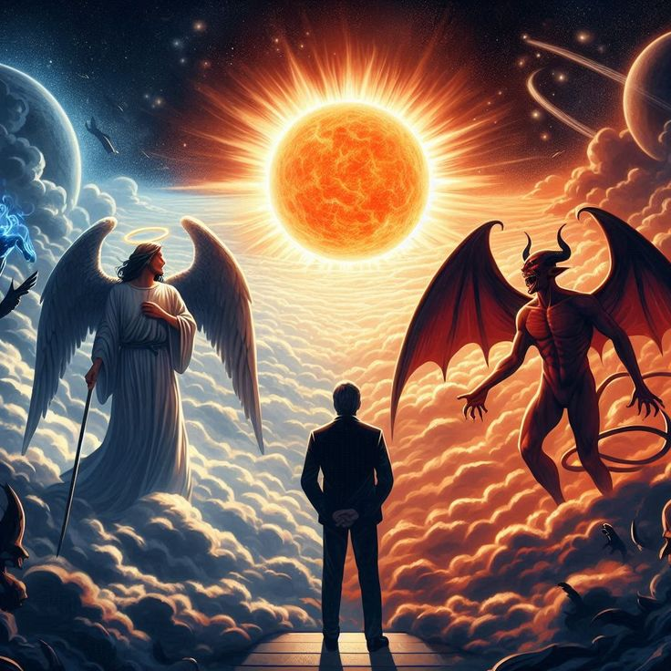
Sábado
Introducción a la Lección
E
l concepto de guerra divina o guerra santa en la Biblia se extiende más allá de una mera lucha terrestre; es parte integral de una confrontación cósmica entre Dios y Satanás, el bien y el mal. Al examinar la cuestión de la destrucción masiva, es imperativo verla a través de la lente de este gran conflicto cósmico. Dios, al poblar el universo con seres de libre albedrío, les concedió la capacidad de elegir entre alinearse con Su voluntad o desviarse de ella (Génesis 2:16, 17, 4:7; Deuteronomio 30:15, 19; Josué 24:15; 1 Reyes 18:21; Jeremías 21:8). La materialización de esta eventualidad ha transformado, en esencia, la tierra en un campo de batalla.
La Biblia enseña que, a un nivel fundamental, Dios está involucrado en una guerra contra el pecado, y este conflicto no durará indefinidamente (Apocalipsis 20:1-4, 14). Aquellas entidades angélicas y humanas inequívocamente alineadas con el pecado enfrentarán la destrucción. Por lo tanto, la guerra contra los habitantes de Canaán debe percibirse como una manifestación anterior en miniatura de la batalla final que culmina en la cruz y alcanza su desenlace en el juicio final.
«Hay batallas que pelear cada día. En cada alma se combate una gran guerra entre el príncipe de las tinieblas y el Príncipe de vida… Como agentes de Dios debéis someteros a él, para que planee, dirija y pelee la batalla por vosotros, con vuestra cooperación. El Príncipe de vida está al frente de su obra. Él debe estar con vosotros en la batalla diaria con el yo para que podáis permanecer firmes a los principios; para que cuando las pasiones luchen por la supremacía, puedan ser doblegadas por la gracia de Cristo; para que seáis más que vencedores mediante Aquel que nos amó. Jesús ha estado sobre la tierra. Conoce el poder de cada tentación. Sabe cómo enfrentar cada emergencia, y cómo conduciros a través de cada sendero de peligro. Entonces, ¿por qué no confiar en él?». (Conflicto y valor, 21 de abril, p. 117).

Slide 5
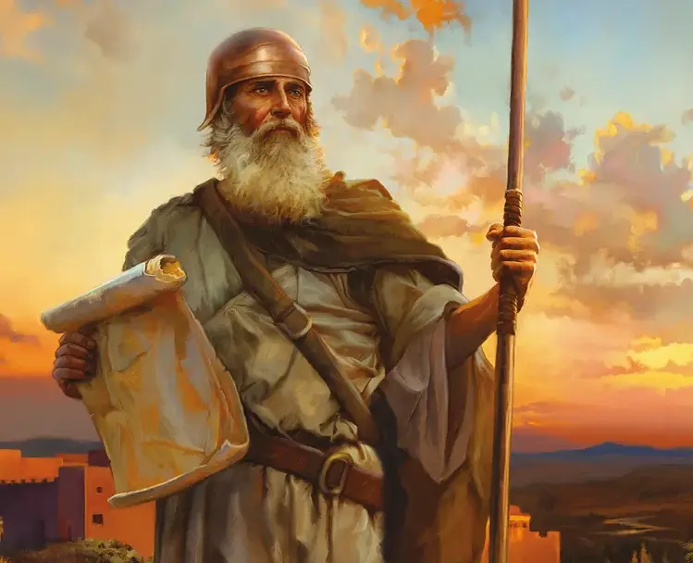
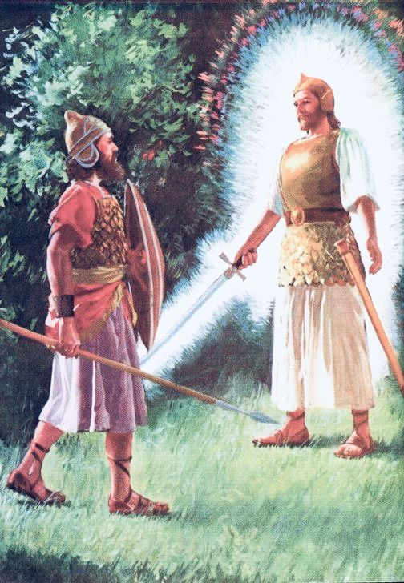
Domingo
EL COMANDANTE DE LOS EJÉRCITOS DEL SEÑOR
«Él respondió: No; mas como Príncipe del ejército de Jehová he venido ahora. Entonces Josué, postrándose sobre su rostro en tierra, le adoró; y le dijo: ¿Qué dice mi Señor a su siervo?» (Josué 5: 14)
Lee Josué 5:13-15. ¿Qué dice este texto acerca del trasfondo de la conquista de Canaán?
R. Que sería el príncipe del ejercito de Jehová quien pelearía la batallas que Israel enfretaría. Así como Él esta pelado la batalla del gran Conflicto entre el bien y el mal.
La noción de guerra santa y la aniquilación completa de los cananeos deben comprenderse dentro del marco de una cosmovisión bíblica en la que Dios está intrínsecamente involucrado en una lucha cósmica contra las fuerzas del mal en el universo. En su esencia, lo que está en juego no es solo la erradicación de un pueblo, sino la preservación de la reputación y el carácter de Dios. Con la intrusión del pecado en la existencia humana, la neutralidad se vuelve insostenible: uno se alinea con Dios o con el mal. En consecuencia, el exterminio de los cananeos sirve como un anticipo del juicio final, marcando la intrusión del juicio de Dios del tiempo del fin en la era de la gracia común.
«Cuando Josué salió antes de la toma de Jericó, apareció frente a él un guerrero completamente equipado para la batalla. Y Josué preguntó: «¿Eres de los nuestros, o de nuestros enemigos?» y él contestó: «Como Príncipe del ejército de Jehová he venido ahora». Si los ojos de Josué se hubieran abierto como los de Eliseo en Dotán, y hubiera podido soportar la visión, hubiera visto a los ángeles del Señor acampados alrededor de los hijos de Israel; porque el disciplinado ejército del cielo había venido a pelear por el pueblo de Dios, y el Príncipe del ejército de Jehová estaba allí para dirigirlo. Cuando Jericó cayó, ninguna mano humana tocó los muros de la ciudad, porque los ángeles del Señor derribaron las fortificaciones, y penetraron en la fortaleza del enemigo. No fue Israel, sino el Príncipe del ejército de Jehová quien tomó Jericó. Pero Israel tuvo que hacer su parte para mostrar su fe en el Capitán de su salvación.» (Conflicto y valor, 21 de abril, p. 1 17).
Reflexionemos: ¿Qué consuelo podemos y debemos obtener del hecho de que el “Príncipe del ejército del Señor” está obrando e interviene en defensa de su pueblo?

Slide 6
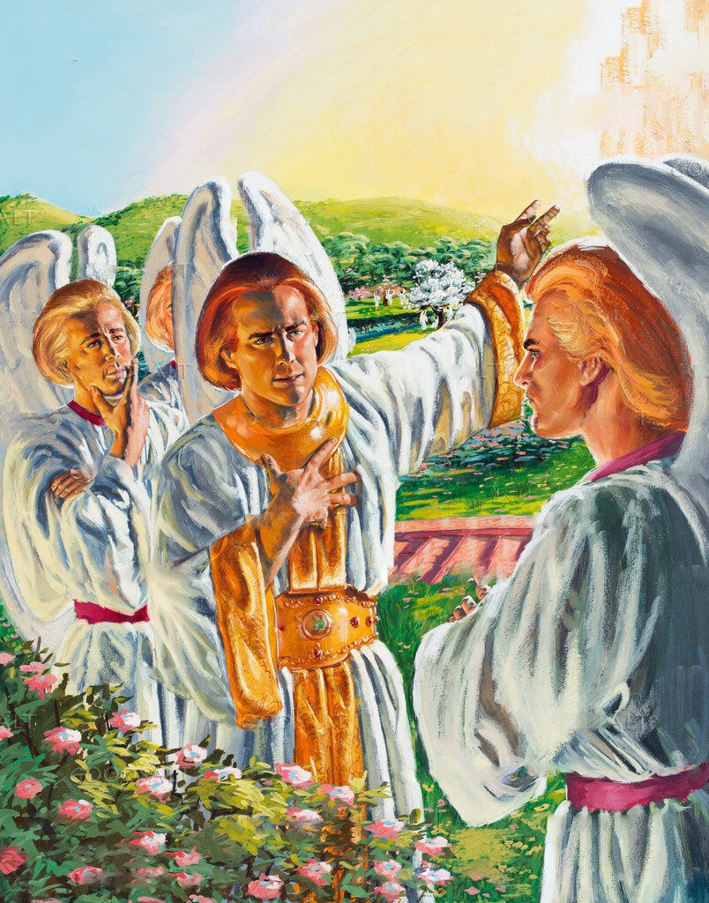
Lunes
GUERRA EN EL CIELO
«¡Cómo caíste del cielo, oh Lucero, hijo de la mañana! Cortado fuiste por tierra, tú que debilitabas a las naciones.» (Isaías 14: 12)
Josué comprendió que la batalla que estaba por librarse formaba parte de un conflicto mayor. ¿Qué sabemos del conflicto en el que Dios mismo era partícipe? Lee Apocalipsis 12:7-9; Isaías 14:12-14; Ezequiel 28:11-19 y Daniel 10:12-14.
R. La guerra o el conflicto inicio en el cielo de donde fue expulsado Lucifer, por haberse revelado abiertamente contra Dios. El conflicto es cosmico y el mismo Dios pelea esta batalla la cual ya gano.
El análisis de pasajes del Antiguo Testamento relacionados con la guerra santa revela que la intervención divina en tales conflictos es una manifestación histórica de la lucha cósmica. Cuando los poderes políticos o sociohistóricos se alinean con fuerzas cósmicas caóticas y rebeldes para desafiar a Yahvé, Su intervención como Señor Soberano del universo se vuelve inevitable. En consecuencia, la guerra santa se convierte en una manifestación del juicio escatológico en la historia presente, retratando a Yahvé como un guerrero y presagiando la victoria definitiva que concluirá el conflicto cósmico continuo entre el bien y el mal (Apocalipsis 20:8-10). La guerra santa no es simplemente un reflejo de este conflicto cósmico, sino una parte integral, anticipando el juicio de Dios del tiempo del fin dentro del marco de la historia presente.
«El mismo agente engañoso que sedujo a los ángeles en el cielo, está trabajando de manera similar en las mentes humanas hoy. Por medio de sus afirmaciones seductoras ganó la confianza de muchos de los ángeles, y hubo una gran guerra en el cielo. Miguel y sus ángeles pelearon contra Satanás y sus seguidores engañados… Hay algunos que habiendo recibido advertencias e instrucción de parte de Dios, deliberadamente se apartaron de los mensajes que les envió. Caminaron como a ciegas hacia las trampas preparadas por Satanás. Él está jugando el juego de la vida para ganar sus almas. Y algunos que podrían estar en condición de ayudar a estas almas enlazadas, han sido ellos mismos tomados cautivos por el archiengañador.» (Alza tus ojos, 20 de noviembre, p. 336).
Reflexionemos: ¿De qué maneras vemos la realidad de esta batalla cósmica entre el bien y el mal en el mundo que nos rodea y en nuestras propias vidas?

Slide 7
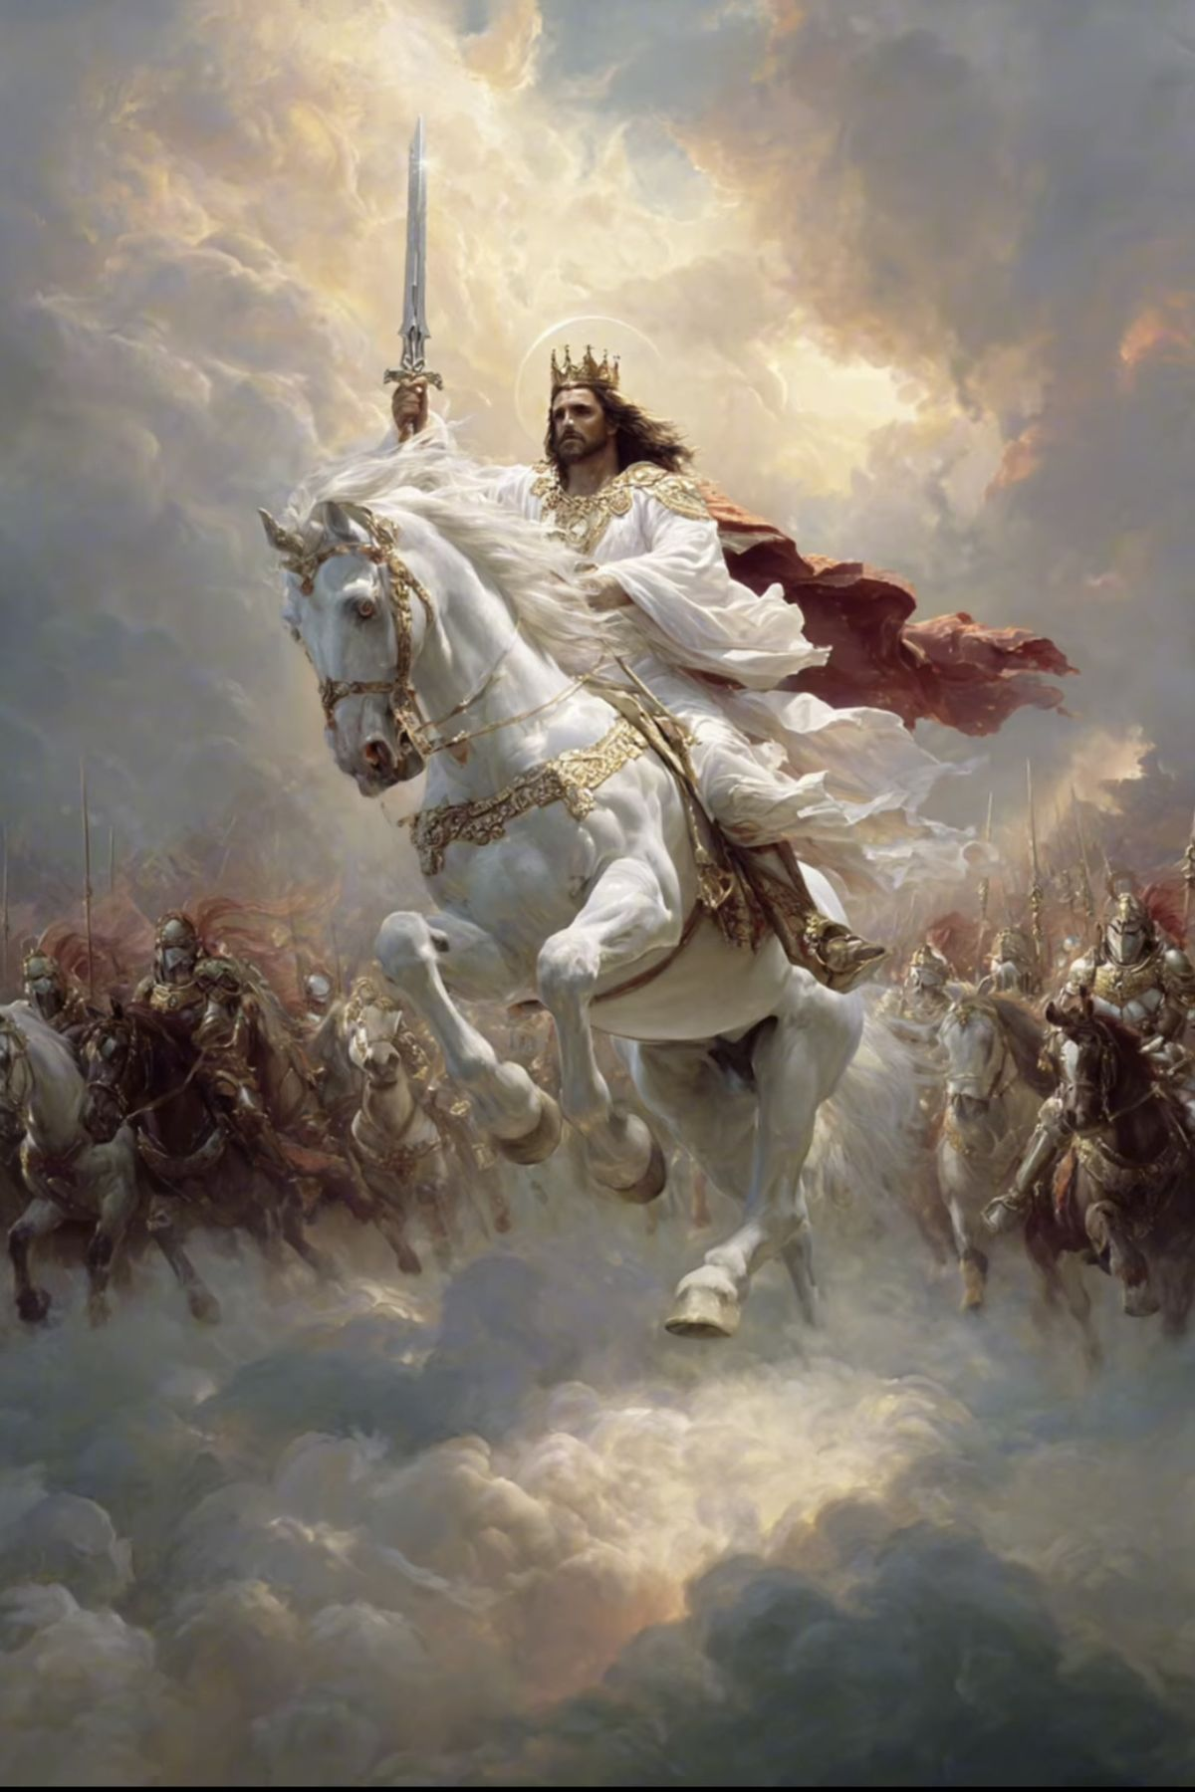
Martes
EL SEÑOR ES UN GUERRERO
«Jehová es varón de guerra; Jehová es su nombre.» (Éxodo 15: 3).
Lee Éxodo 2:23-25; 12:12, 13; 15:3-11. ¿Qué significa el hecho de que Dios es un guerrero?
R. Significa que Dios esta peleando su batalla contra el mal. El es el guerrero que pelea las batallas por nosotros ya que no tenemos fuerza suficiente para vencer al poderoso enemigo que es Santanas.
La conexión entre el Éxodo y la subyugación de la tierra es mucho más profunda. Durante su prolongada estancia en Egipto, los israelitas habían abandonado al Dios verdadero de sus antepasados. Numerosos incidentes durante su viaje por el desierto revelaron un conocimiento menguante del Dios de Abraham, Isaac y Jacob, indicado por la inclusión de elementos paganos en sus prácticas religiosas (cf. Éxodo 32:1-4). Bajo la opresión egipcia, finalmente clamaron al Señor (Éxodo 2:23-25), lo que provocó la intervención divina en el momento adecuado. Sin embargo, el conflicto descrito en los primeros doce capítulos del Éxodo va más allá de una mera lucha de poder entre Moisés y Faraón. De acuerdo con la ideología de guerra del Antiguo Cercano Oriente, los conflictos entre naciones eran vistos como choques entre deidades. Éxodo 12:12 afirma que el juicio del Señor se extendió no solo al Faraón sino también a los dioses de Egipto —las temibles fuerzas demoníacas (Levítico 17:7; Deuteronomio 32:17) que sustentaban el poder opresivo y el sistema social injusto de Egipto, del cual la esclavitud era parte integral—.
«La hueste hebrea marchaba en perfecto orden. Primero iba un grupo selecto de hombres armados, revestidos de sus atuendos militares, no para manifestar su pericia con las armas, sino para creer y obedecer las órdenes que se les dieran. A continuación seguían siete sacerdotes con trompetas. Enseguida venía el arca de Jehová, de oro resplandeciente, con un halo de gloria que la envolvía, llevada 184por sacerdotes cubiertos de sus ricas vestimentas especiales que ponían de manifiesto su cargo sagrado. El vasto ejército de Israel seguía en perfecto orden, y cada tribu avanzaba bajo su respectivo estandarte. Así rodearon la ciudad con el arca de Dios. No se escuchaba ruido alguno a no ser las pisadas de la poderosa hueste, y el solemne sonido de las trompetas, cuyos ecos se extendían por las colinas y por toda la ciudad de Jericó.» (La historia de la redención, pp. 183-185).
Reflexionemos: La realidad de la gran controversia solo permite optar por uno de los dos bandos.¿Cómo saber de qué lado se está realmente?

Slide 8
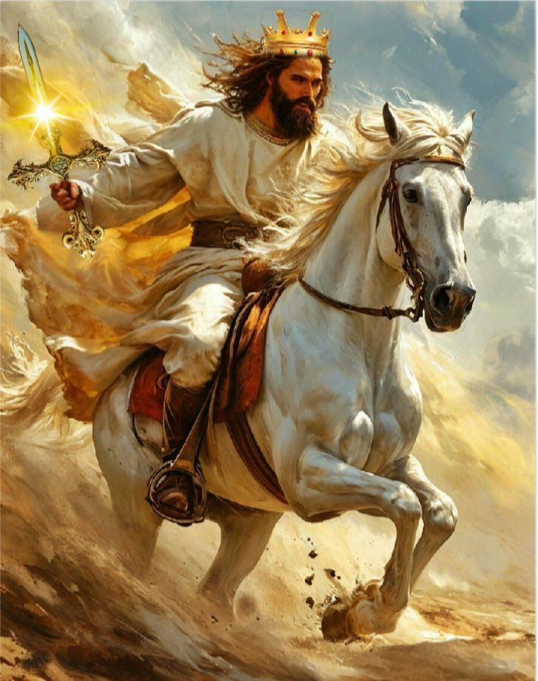
Miércoles
EL SEÑOR LUCHARÁ POR USTEDES
«Jehová peleará por vosotros, y vosotros estaréis tranquilos» (Éxodo 14: 14)
Según Éxodo 14:13, 14, 25, ¿cuál era el plan original e ideal de Dios respecto de la participación de los israelitas en la guerra?
R. Su plan original era que los israelitas se detuvieran y presenciaran Su intervención en su favor, siendo el único acto que se les exigía el de confiar en Dios .
La milagrosa intervención de Dios en favor de los indefensos israelitas, sin entrenamiento militar, se convierte en un paradigma para las futuras acciones de Dios en favor de Su pueblo. El evento del Éxodo fue el modelo, el patrón para la intervención de Dios en favor de Israel. Esto no significa que Yahvé simplemente estuviera capacitando a Israel para luchar o organizando el curso de los acontecimientos de una manera que creara una ventaja para que Su pueblo ganara la batalla. Significa que, en el plan original de Dios, Israel no tenía que luchar (versículo 14). Dios es el guerrero; la iniciativa es Suya. Él establece la estrategia, Él determina los medios y Él lidera la campaña. Fue el reconocimiento del hecho de que, si Yahvé no lucha por Israel, el pueblo no tiene posibilidad de éxito.
«En obediencia al mandamiento divino, Josué reunió los ejércitos de Israel. No debían emprender asalto alguno. Solo debían marchar alrededor de la ciudad, llevando el arca de Dios y tocando las bocinas. En primer lugar, venían los guerreros, o sea un cuerpo de varones escogidos, no para vencer con su propia habilidad y valentía, sino por obediencia a las instrucciones dadas por Dios. Seguían siete sacerdotes con trompetas. Luego el arca de Dios, rodeada de una aureola de gloria divina, era llevada por sacerdotes ataviados con las vestiduras de su santo cargo. Seguía el ejército de Israel, con cada tribu bajo su estandarte… No se oía otro sonido que el de los pasos de aquella hueste numerosa, y el solemne tañido de las trompetas que repercutía entre las colinas y resonaba por las calles de Jericó…» (El Cristo triunfante, 7 de mayo, p. 136).
Reflexionemos: ¿De qué manera las batallas de Israel fortalecen mejor su fe con respecto al resultado
del conflicto cósmico en Apocalipsis? y ¿Cómo fortalecen tu fe saber que Dios pelea tus batallas?

Slide 9
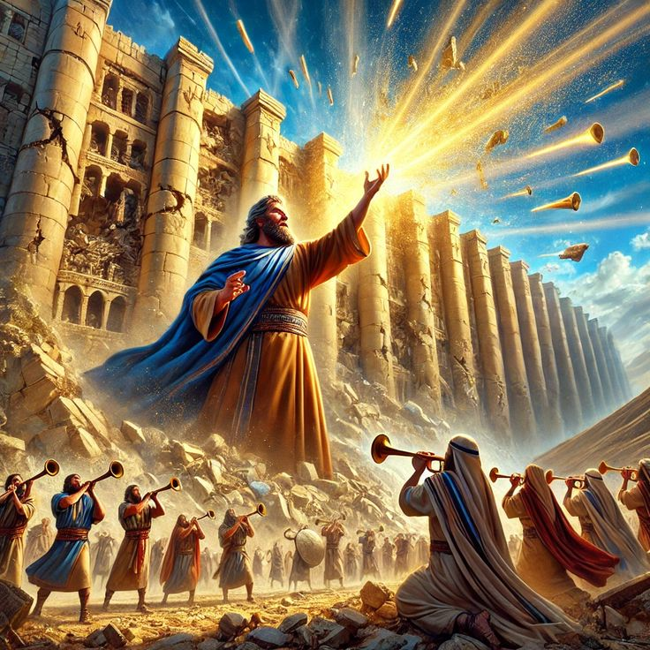
Jueves
LA SEGUNDA MEJOR OPCIÓN
«Y destruyeron a filo de espada todo lo que en la ciudad había; hombres y mujeres, jóvenes y viejos, hasta los bueyes, las ovejas, y los asnos» (Josué: 6: 21).
Lee Éxodo 17:7-13 y Josué 6:15-20. ¿Qué similitudes encuentras entre estos dos relatos bélicos? ¿En qué se diferencian?
R. Que el que pelea es Dios en las batallas, el derrota a los enemigos. La diferencia es la fe que se tiene para dejar que Dios pele nuestra batallas esto es el plan ideal de dios: confianza total en él.
Dios permitió que los amalecitas atacaran a los israelitas (Éxodo 17) para enseñarles a confiar en Él nuevamente. Elena G. de White comenta: “Si los hijos de Israel no hubieran murmurado contra el Señor, Él no habría permitido que sus enemigos les hicieran la guerra”. Pero Dios, sin comprometer Sus principios, se encuentra con Su pueblo donde están, mientras los llama continuamente de vuelta al plan ideal: confianza total e incondicional en el Dios que lucha por ellos. La ley de la guerra (Deuteronomio 20) fue, de hecho, dada por Dios solo después de los cuarenta años de experiencia en el desierto, una consecuencia de la incredulidad de Israel. A lo largo de esos cuarenta años, la situación militar y psicológica en Canaán cambió.⁶ Las nuevas circunstancias exigieron una nueva estrategia, y solo entonces Dios requirió que Israel destruyera a los cananeos (Deuteronomio 20:16-18).
«Por rebelión y apostasía el hombre perdió el favor de Dios; no sus derechos, porque él no podía tener valor excepto el que le fuera conferido por el amado Hijo de Dios. Este punto debe ser entendido. El hombre perdió esos privilegios que Dios en su misericordia le presentó como un don gratuito, un tesoro en depósito para ser usado en el avance de su causa y su gloria, para beneficiar a los seres que él había hecho. En el momento cuando la criatura de Dios rehusó obedecer las leyes del reino de Dios, en ese momento se volvió desleal al gobierno del Creador y se hizo enteramente indigna de todas las bendiciones con que él la había favorecido» (El Cristo triunfante, 5 de mayo, p. 134).
Reflexionemos: ¿Cómo puedes usar cada experiencia con Dios en tu vida como una oportunidad para mostrar a otros la verdadera naturaleza del Dios que adoras?

Slide 10
PARA ESTUDIAR Y MEDITAR
En la lección de esta semana, estudiamos dos temas sobre la confrontación cósmica entre Dios y Satanás: 1) Las partes del conflicto; 2) La estrategia del conflicto.
Dios no planeó que Israel deambulara durante cuarenta años por el desierto. De hecho, probó a Moisés para revelar que Moisés tenía lo necesario para guiar al pueblo bajo Su liderazgo (Éxodo 32:10). No planeó que Israel tuviera un rey como todas las demás naciones de alrededor, ya que se suponía que Él sería su único Rey (1 Samuel 8:6-8; 12:17, 19, 20). Sin embargo, para enseñar una lección vital a Israel, concedió y permitió que el pueblo tuviera un rey, y moldeó el curso de la historia de tal manera que el futuro Mesías sería descendiente de David (Isaías 11:1-10; Romanos 15:2; Marcos 12:35).
El hecho de que Dios esté dispuesto a trabajar con segundas mejores soluciones nos da esperanza. No importa cuántas veces nos equivoquemos, cuántas veces nos desviemos de Su plan original, como un sistema de navegación, cada vez Él reconfigura la ruta. El viaje puede tomar más tiempo y puede que no sea tan pintoresco como el itinerario original, pero mientras estemos dispuestos a restablecer nuestra relación con Él y escuchar Sus instrucciones, Él promete guiarnos a nuestro destino final (Apocalipsis 2:10).

